Slide 1
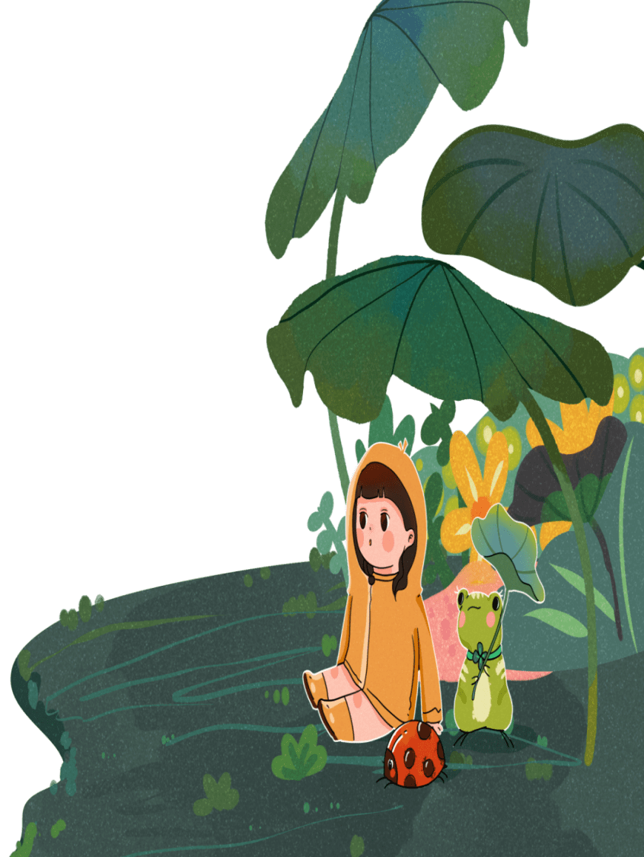
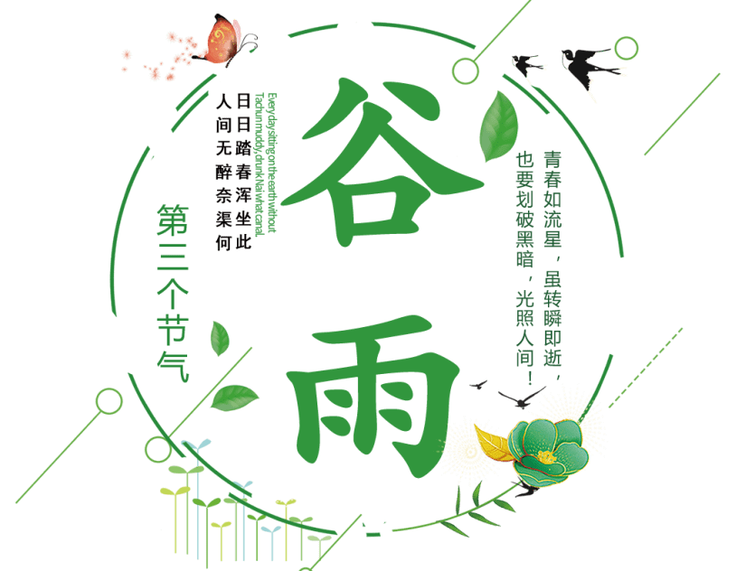

Slide 2
行业PPT模板http://www.ypppt.com/hangye/
目录
https://www.ypppt.com/
1
谷雨简介
2
谷雨习俗
春分雨脚落声微，柳岸斜风带客归。
春分雨脚落声微，柳岸斜风带客归。
3
谷雨食物
4
谷雨养生
春分雨脚落声微，柳岸斜风带客归。
春分雨脚落声微，柳岸斜风带客归。

Slide 3
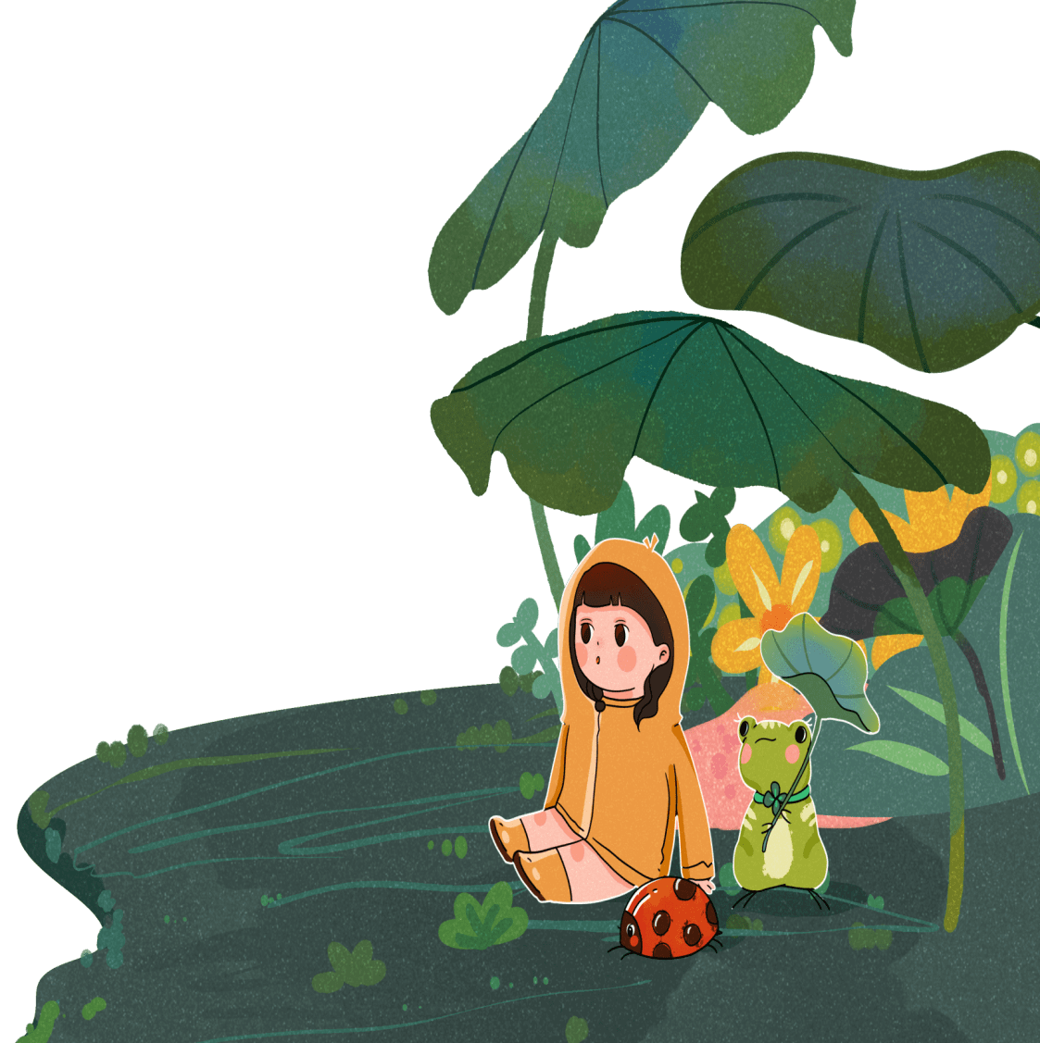
01
谷雨简介
第一候萍始生；
第二候呜鸠拂其羽；
第三候为戴任降于桑。

Slide 4
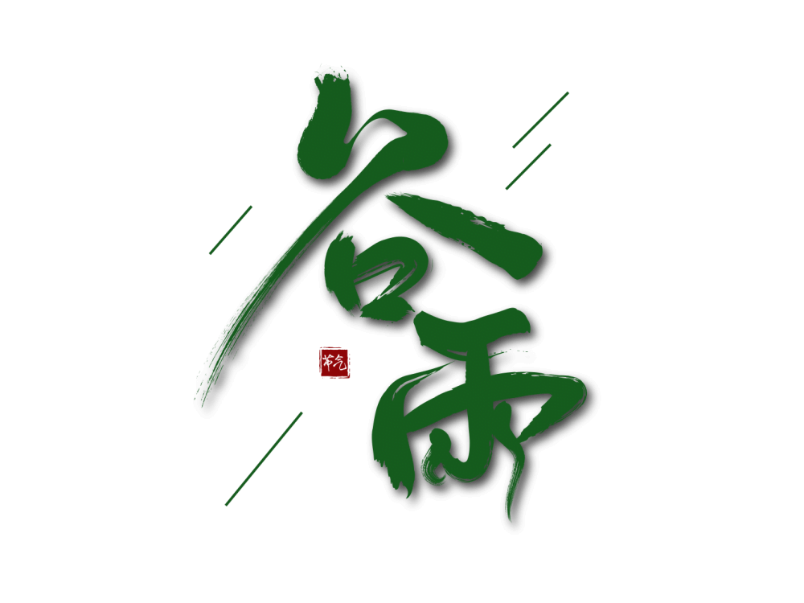
谷雨简介
谷雨，是二十四节气之第6个节气，春季的最后一个节气。斗指辰；太阳黄经为30° ；于每年公历4月19日－21日交节。谷雨是“雨生百谷”的意思，此时降水明显增加，田中的秧苗初插、作物新种，最需要雨水的滋润，正所谓“春雨贵如油”。降雨量充足而及时，谷类作物能茁壮成长。谷雨与雨水、小满、小雪、大雪等节气一样，都是反映降水现象的节气，是古代农耕文化对于节令的反映。

Slide 5
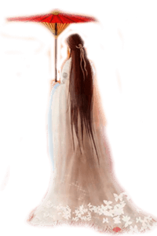
赏牡丹
谷雨前后也是牡丹花开的重要时段，因此，牡丹花也被称为“谷雨花”。“谷雨三朝看牡丹”，赏牡丹成为人们闲暇重要的娱乐活动。至今，山东、河南、四川等地还于谷雨时节举行牡丹花会，供人们游乐聚会。

Slide 6
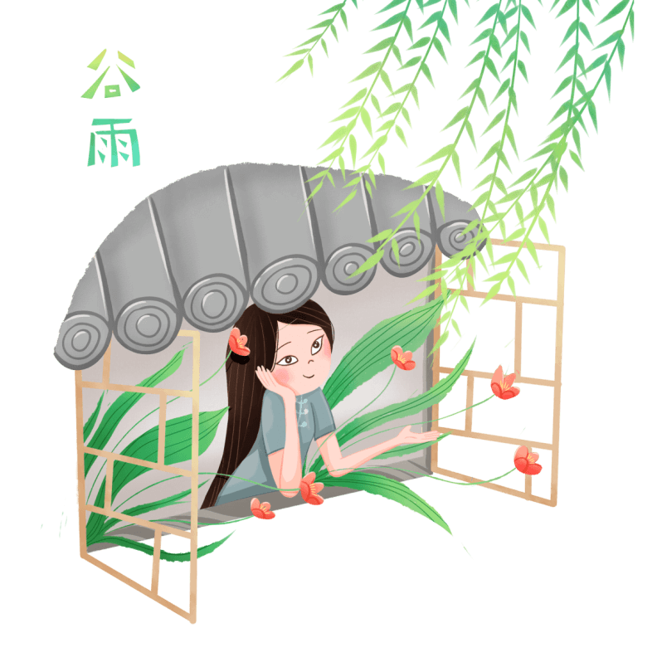
谷雨简介
谷雨的天气最主要的特点多雨，有利于谷物生长。“时雨乃降，五谷百果乃登”。雨生百谷，反映了“谷雨”的农业气候意义。谷雨节气，古时人们有“走谷雨”、“祭海”、“品谷雨茶”、“赏牡丹花”等习俗。

Slide 7
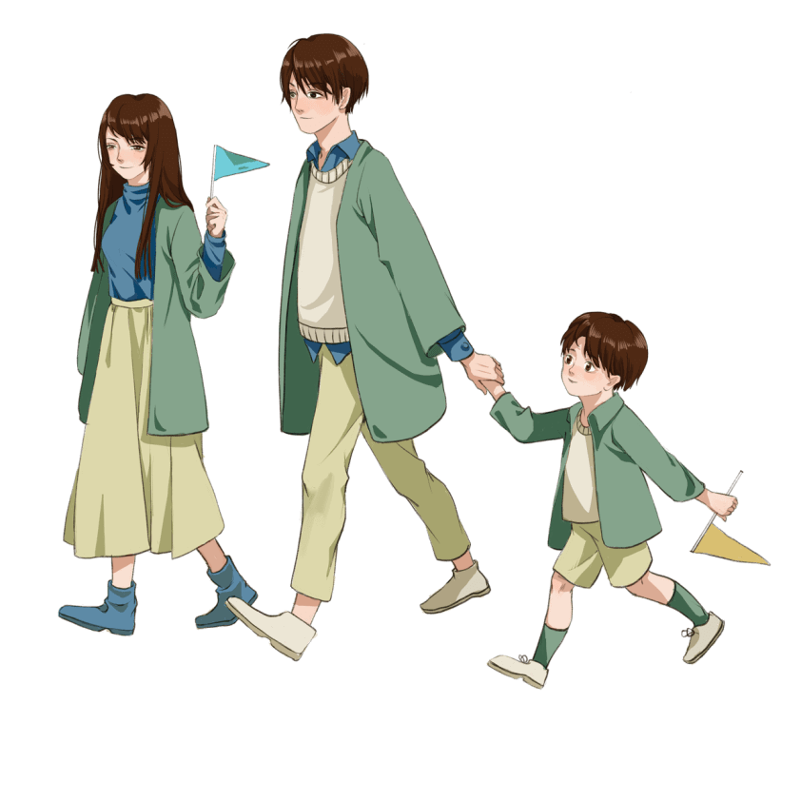
走谷雨
古时有“走谷雨”的风俗，谷雨这天青年妇女走村串亲，有的到野外走一圈就回来。寓意与自然相融合，强身健体。

Slide 8
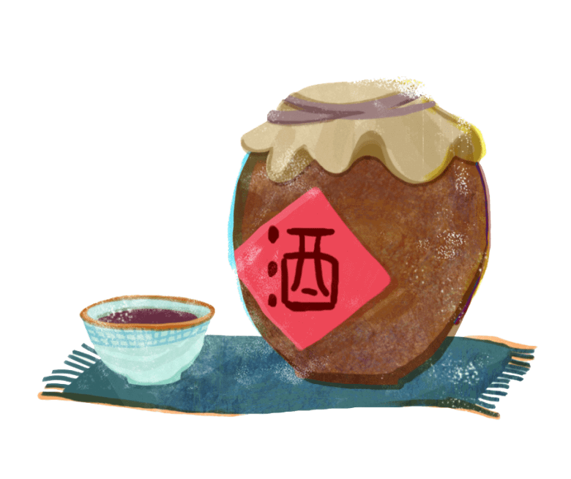
禁杀五毒
谷雨以后气温升高，病虫害进入高繁衍期，为了减轻病虫害对作物及人的伤害，农家一边进田灭虫，一边张贴谷雨贴，进行驱凶纳吉的祈祷。
谷雨贴，属于年画的一种，上面刻绘神鸡捉蝎、天师除五毒形象或道教神符，，寄托人们查杀害虫、盼望丰收、安宁的心理。

Slide 9
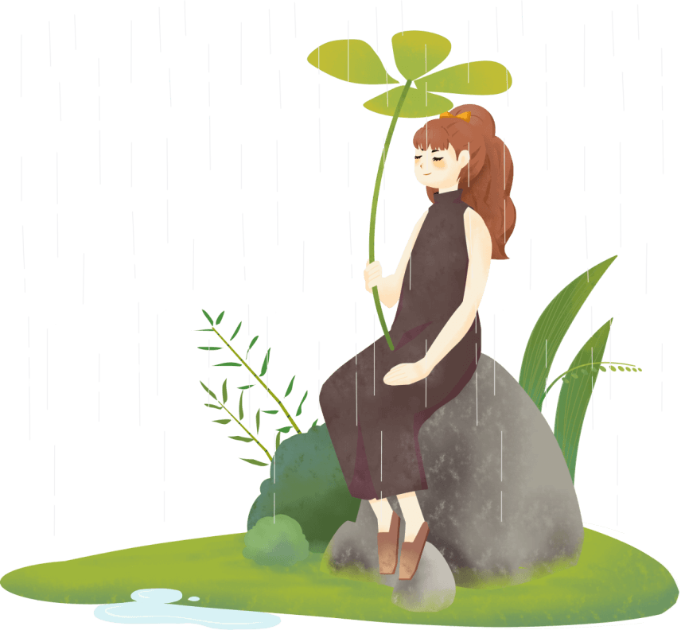
谷雨简介
谷雨，是“雨生百谷”的意思，此时降水明显增加，田中的秧苗初插、作物新种，最需要雨水的滋润。降雨量充足而及时，谷类作物能茁壮成长。它是古代农耕文化对于节令的反映。

Slide 10
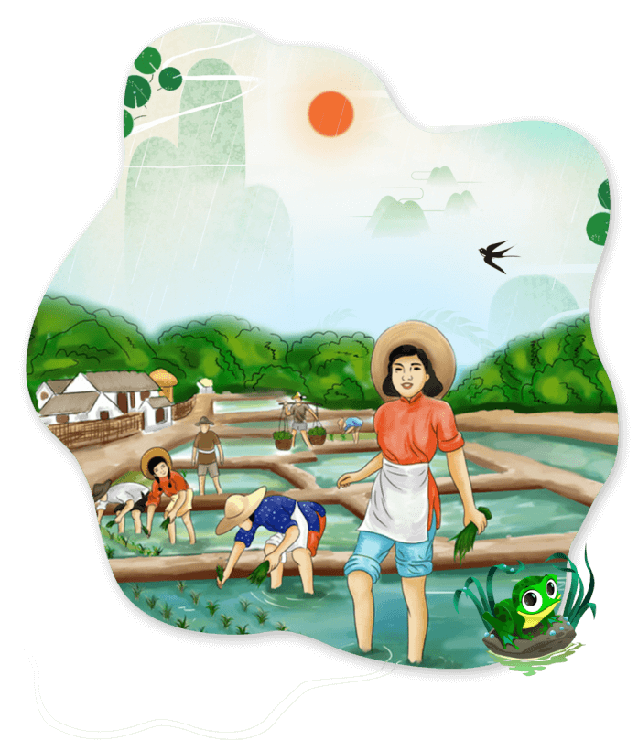
谷雨简介
谷雨的天气最主要的特点多雨，有利于谷物生长。谷雨时节，南方地区“杨花落尽子规啼”，柳絮飞落，杜鹃夜啼，牡丹吐蕊，樱桃红熟，自然景物告示人们：时至暮春了。低海拔河谷地带也已进入夏季。谷雨是春季的最后一个节气，这时田中的秧苗初插、作物新种，最需要雨水的滋润，所以说“春雨贵如油”。

Slide 11
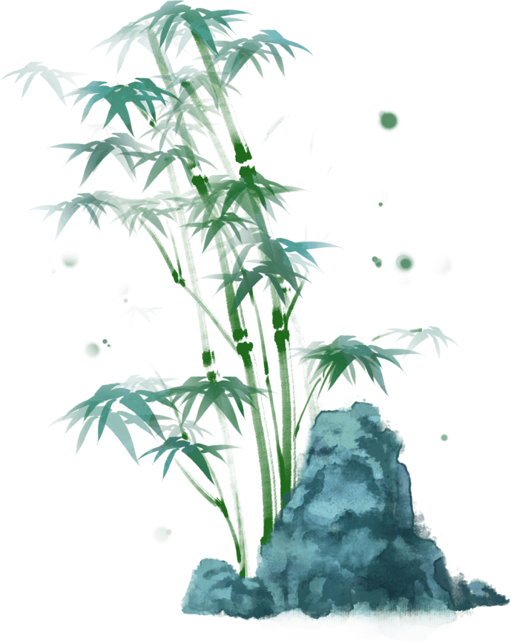
谷雨简介
谷雨节气后降雨增多，空气中的湿度逐渐加大。雨生百谷。雨量充足而及时，谷类作物能茁壮成长。这时，南方的气温升高较快，一般4月下旬平均气温，除了华南北部和西部部分地区外，已达20℃~22℃，比中旬增高2℃以上。
Notes:
https://www.ypppt.com/

Slide 12
02
谷雨习俗
第一候萍始生；
第二候呜鸠拂其羽；
第三候为戴任降于桑。

Slide 13
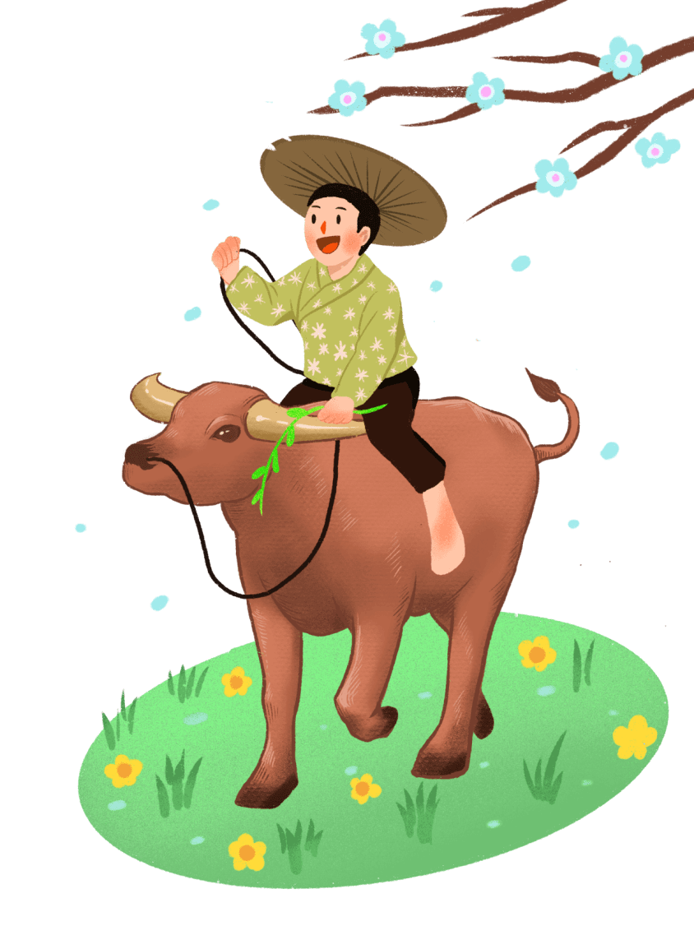
祭海
祭海的习俗。谷雨节也叫做渔民出海捕鱼的“壮行节”。谷雨时节海水回暖，百鱼行至浅海地带，是下海捕鱼的好日子。俗话说：“骑着谷雨上网场。”为了能够出海平安、满载而归，渔民们在谷雨这天要举行海祭，祈求海神保佑。因此，谷雨节也叫作渔民出海捕鱼的“壮行节”。旧时海边，村村都有海神庙或娘娘庙，祭祀时刻一到，渔民便抬着供品到庙前摆供祭祀，有的则将供品抬至海边，敲锣打鼓，燃放鞭炮，面海祭祀。

Slide 14
03
谷雨食物
第一候萍始生；
第二候呜鸠拂其羽；
第三候为戴任降于桑。

Slide 15
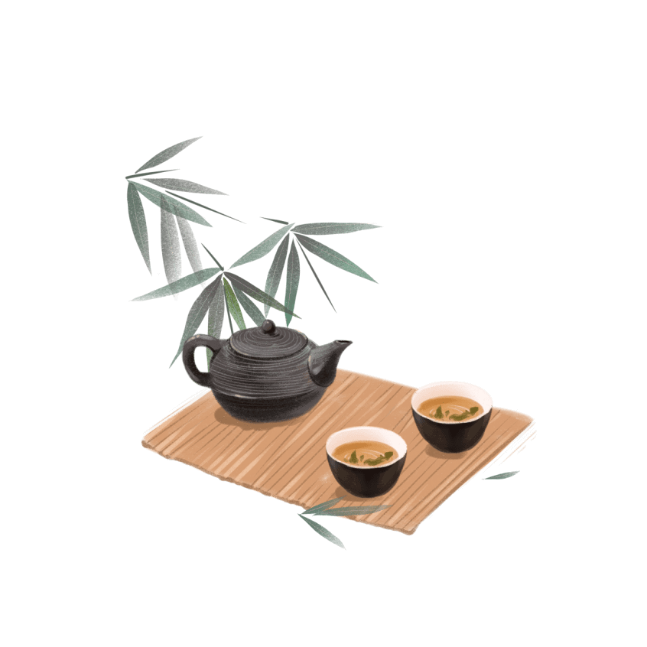
喝谷雨茶
传说谷雨这天的茶喝了会清火，辟邪，明目等，所以南方有谷雨摘茶习俗，谷雨这天不管是什么天气，人们都会去茶山摘一些新茶回来喝，以祈求健康。

Slide 16
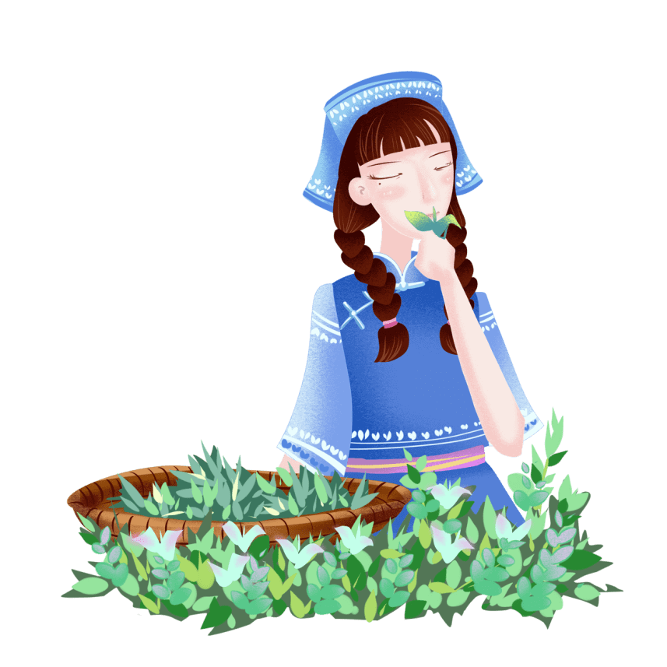
食香椿
北方则有谷雨食香椿的习俗，谷雨前后是香椿上市的时节，这时的香椿醇香爽口营养价值高，有“雨前香椿嫩如丝”之说。香椿具有提高机体免疫力，健胃、理气、止泻、润肤、抗菌、消炎、杀虫之功效。

Slide 17
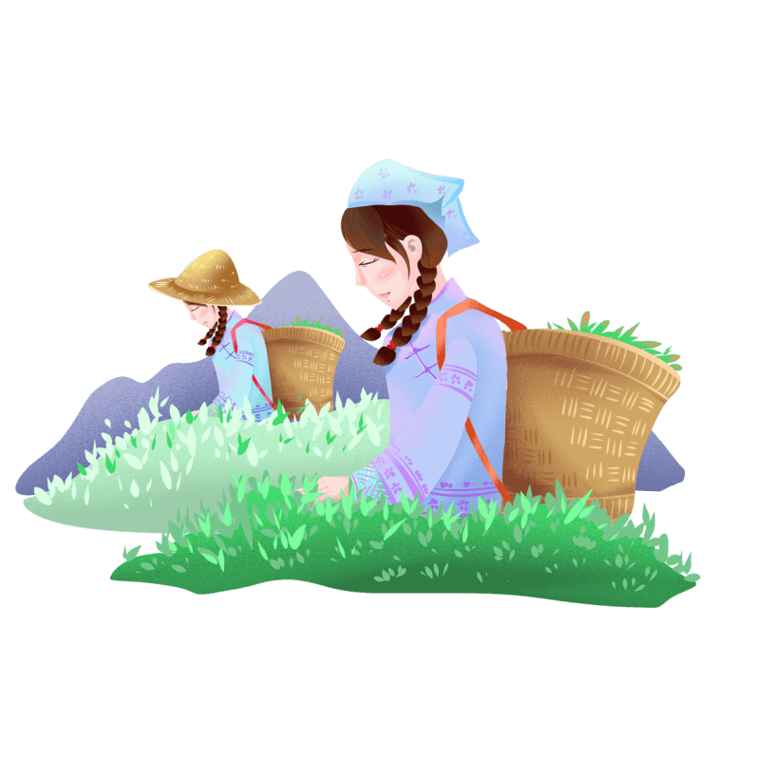
吃春
“吃春”的习俗。谷雨前后，香椿醇香爽口营养价值高，故有“雨前香椿嫩如丝”之说。人们把春天采摘、食用香椿说成是“吃春”。
香椿一般分为紫椿芽、绿椿芽，尤以紫椿芽最佳。鲜椿芽中含丰富的蛋白质、胡萝卜素和大量的维生素C，其叶、芽、根、皮和果实均可入药，具有健胃理气，止泻润肤等多种功效。

Slide 18
04
谷雨养生
第一候萍始生；
第二候呜鸠拂其羽；
第三候为戴任降于桑。

Slide 19
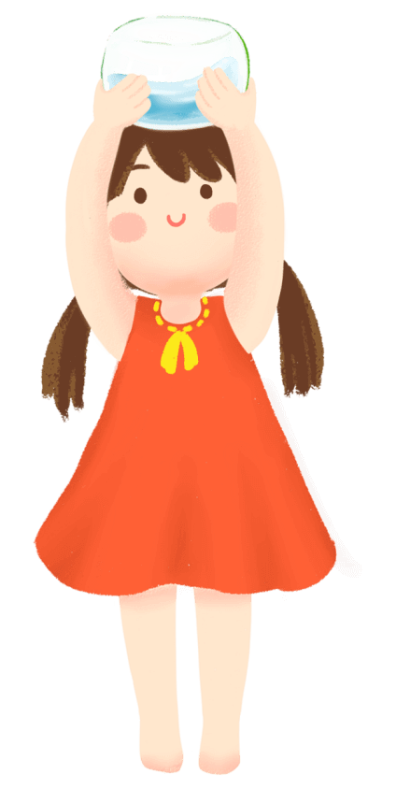
谷雨养生
由于谷雨节气后降雨增多，空气中的湿度逐渐加大。谷雨节气后是神经痛的发病期，如肋间神经痛、坐骨神经痛、三叉神经痛等。同时天气转温，室外活动增加，北方地区的桃花、杏花等开放；杨絮、柳絮四处飞扬，过敏体质的朋友应注意防止花粉症及过敏性鼻炎、过敏性哮喘等。

Slide 20
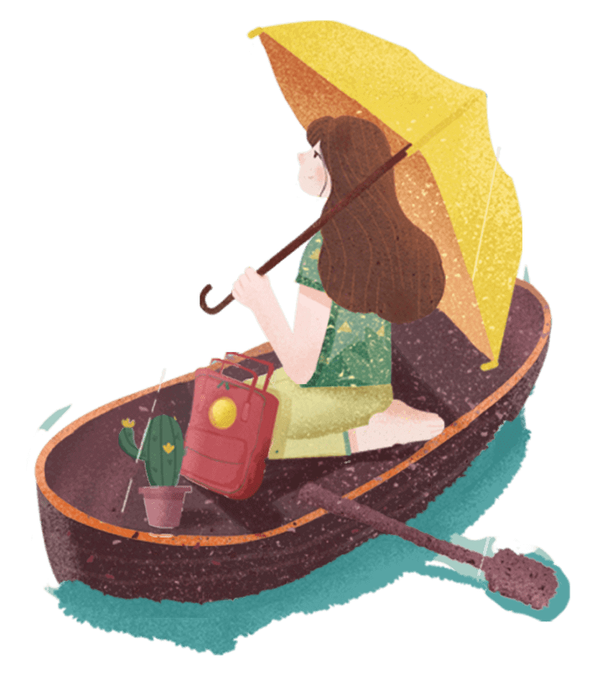
谷雨养生
在饮食上应减少高蛋白质、高热量食物的摄入。 春季，肝木旺盛，脾衰弱，谷雨前后15天及清明的最后3天中，脾处于旺盛时期。脾的旺盛会使胃强健起来，从而使消化功能处于旺盛的状态，消化功能旺盛有利于营养的吸收，因此这时正是补身的大好时机。

Slide 21
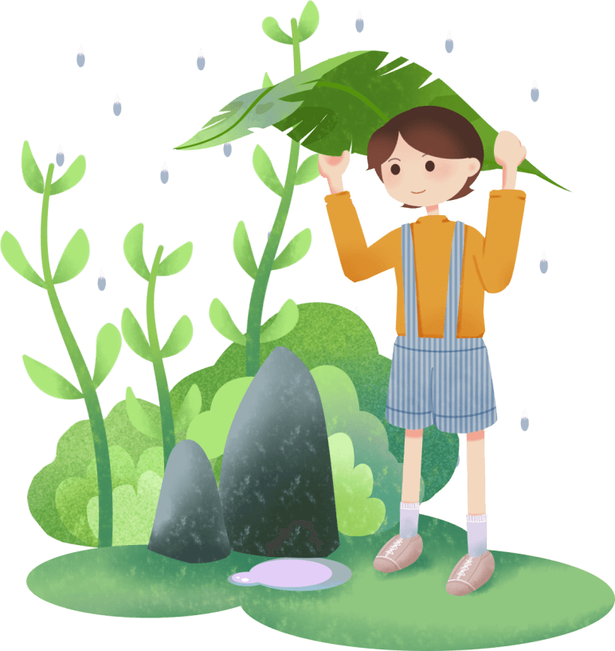
谷雨养生
由于谷雨节气后降雨增多，空气中的湿度逐渐加大，针对其气候特点进行调养，适宜的膳食有：参蒸鳝段、菊花鳝鱼等，具有祛风湿、舒筋骨、温补气血的功效；草菇豆腐羹、生地鸭蛋汤具有滋阴养胃、降压降脂、抗菌消炎、清热解毒、养血润燥的功效。

Slide 22
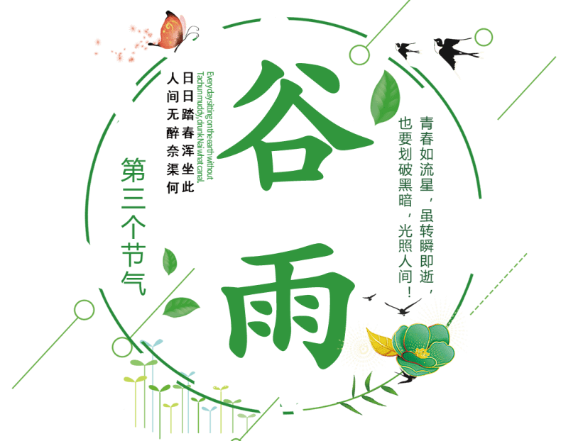

Slide 23
更多精品PPT资源尽在—优品PPT！
www.ypppt.com
PPT模板下载：www.ypppt.com/moban/ 节日PPT模板：www.ypppt.com/jieri/
PPT背景图片：www.ypppt.com/beijing/ PPT图表下载：www.ypppt.com/tubiao/
PPT素材下载： www.ypppt.com/sucai/ PPT教程下载：www.ypppt.com/jiaocheng/
字体下载：www.ypppt.com/ziti/ 绘本故事PPT：www.ypppt.com/gushi/
PPT课件：www.ypppt.com/kejian/
Notes:
模板来自于 优品PPT https://www.ypppt.com/

